Slide 1


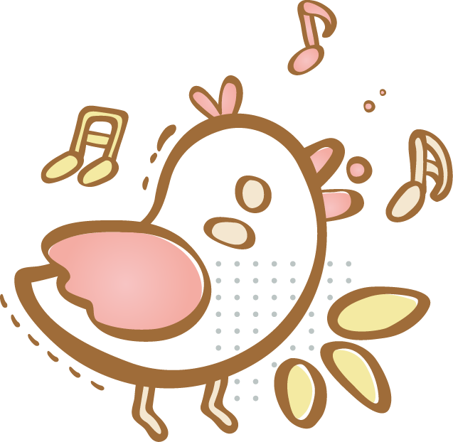








Slide 2




1. Kể tên một người mà em yêu thương và tôn trọng nhất?

Slide 3
2. Vì sao em lại yêu thương và tôn trọng người đó nhất?

Slide 4
3. Hãy kể các loài vật có đức tính như con người mà em biết?

Slide 5
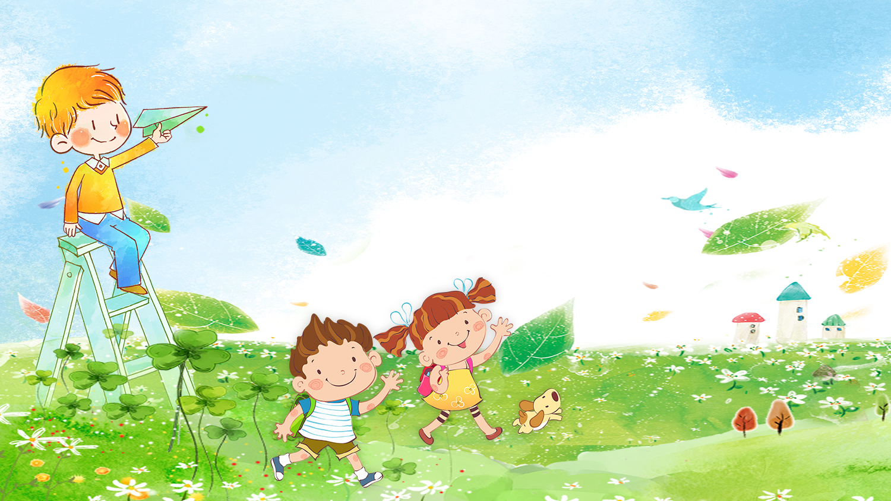


Thứ 5 ngày 13 tháng 02 năm 2025

Slide 6
1. Đọc bài thơ về tình yêu thương giữa con người với con người hoặc giữa con người với loài vật.

Slide 7
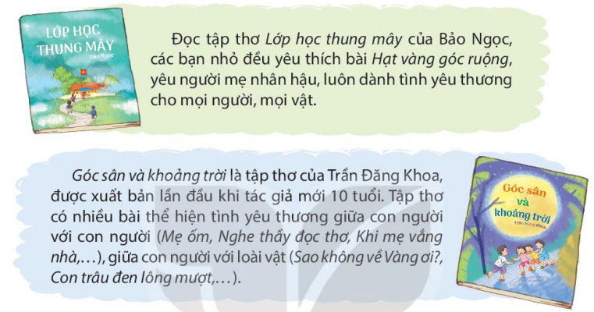

Slide 8
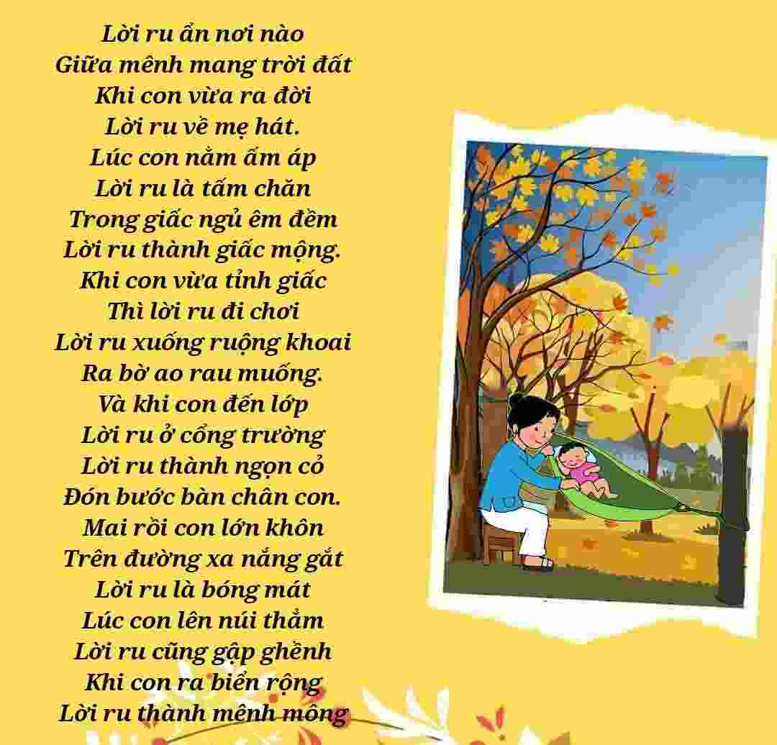
Lời ru của mẹ
(Xuân Quỳnh)

Slide 9
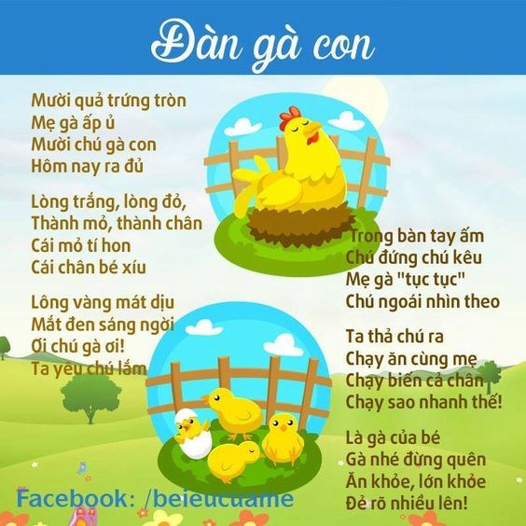

Slide 10
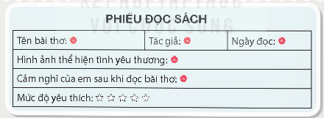
Viết vào phiếu đọc sách theo mẫu

Slide 11

3. Trao đổi với bạn về tình yêu thương giữa con người với con người hoặc giữa con người với loại vật được thể hiện trong bài đọc.

Slide 12
Bài thơ thể hiện tình yêu thương giữa ai với ai hoặc giữa ai với con vật nào?
Hình ảnh thể hiện rõ nhất tình yêu thương là gì?
Em yêu thích nhất, ấn tượng nhất với hình ảnh nào trong bài thơ? Em xúc động nhất với chi tiết nào?
Em có suy nghĩ, cảm xúc ra sao sau khi đọc bài thơ? Em học được điều gì từ bài thơ?,...

Slide 13


Slide 14


Slide 15

Về nhà: Chia sẻ với người thân phiếu đọc sách em đã viết. Ghi lại những góp ý của người thân về phiếu đọc sách của em.

Slide 16
